Slide 1
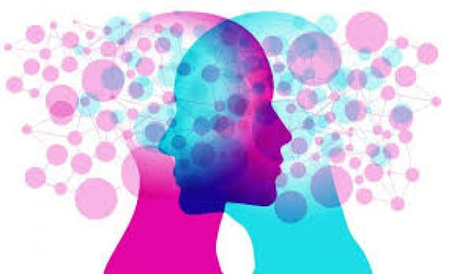
Менталното здравје предизвик во услови на пандемија со Корона вирус
Психолог Фросина Каранфиловска
Октомври 2020 година

Slide 2
Поим за ментално здравје
СЗО го дефинира менталното здравје, како „добросостојба во која единката ги реализира своите потенцијали, може да се справува со нормалните животни стресови, работи продуктивно и придонесува во заедницата“. Менталното здравје е многу повеќе од недостаток на болест; тоа е и добросостојба којашто вклучува капацитет за формирање и одржување на релации, учење, работа, одмор и разонода, како и можност и право на лични одлуки и избори. Вака дефинирано, менталното здравје е базичен личен и социјален ресурс – тоа придонесува за хуманиот, физичкиот и социјалниот капитал во заедницата.(1)

Slide 3
Поим за ментално здравје
Менталното здравје вклучува емоционална, психолошка и социјална благосостојба. Менталното здравје влијае на тоа како размислуваме, што чувствуваме и како дејствуваме. Исто така, од менталното здравје зависи како се справуваме со стресот, како се однесуваме со другите и како ги правиме изборите. Менталното здравје е важно во секој период од животот, во текот на детството и адолесценцијата вклучувајќи ја и зрелоста.(2)

Slide 4
Она што произлегува од горенаведените дефиниции е прашањето: Во состојба на криза предизвикана од вирус Ковид-19, кадешто доведени се во прашање здравјето, егзистенцијата на луѓето, можноста за лични одлуки и избори-Како да се справиме со негативните емоции, стравот, вознемиреноста кои се нормална појава за таква состојба и притоа да го очуваме нашето ментално здравје?
Нашето општество функционира на тој начин што за било каква физичка болест или симтоматологија луѓето без проблем се обраќаат на лекар барајќи помош, подршка и лекување, но за секоја промена во психолошката состојба и менталното здравје постои стигма за барање на психолошка помош.

Slide 5
Промени кои ги донесе пандемијата со Ковид-19 во секојдневното живеење
Пандемијата Ковид-19 донесе криза која го измени начинот на живеење, наметна масивни рестрикции и ограничувања, а со себе донесе: неизвесност, стрес, страв, чувство дека другите луѓе се потенцијални непријатели по здравјето и мора да се дистанцираме од нив минимум 1,5 до 2 м.
На почетокот на пандемијата, а по прогласување на вонредните состојби луѓето беа доста исплашени. Секој различно реагираше на новонастанатата состојба од негирање до претпазливост со дезинфекција на кесите кои се носат надвор од маркет па дури и купување залихи од храна.

Slide 6
Промени кои ги донесе пандемијата со Ковид-19 во поглед на менталното здравје
Кај луѓето се појави загриженост и тоа:
1. Загриженост дека ќе се заболи од вирусот.
2. Загриженост од карантин-самоизолација кадешто секојдневното функционирање е ограничено во период од неколку недели.
3. Загриженост дека за заболување со вируст за повозрасните членови од семејството како и лицата со хронична болест може да биде со фатален исход.
4. Загриженост од постојаното размислување за траењето на пандемијата и пролонгирањето на времето кога би се вратиле на претходно научениот начин на живот.

Slide 7
Промени кои ги донесе пандемијата со Ковид-19 во поглед на менталното здравје
Анксиозноста и стравот се непријатни емоции кои се се шират подеднакво брзо како и вирусот. Затоа е важно навремено да се разбере важноста од препознавањето на емоциите кај себе и кај другите и тоа во смисла на обезбедување поддршка за нивна манифестација и за минимизирање на нивните ефекти врз секојдневното живеење.
Она што треба да се напомене е дека сосема нормално е да се појават непријатни и негативни емоции, но ако се задржат подолго време треба да се разговара а по потреба да се бара стручна помош.

Slide 8
Промени кои ги донесе пандемијата со Ковид-19 во поглед на менталното здравје
Несоница
Менувањето на начинот на живот односно на навиките како и на зголемена употреба на компјутери, телефони, таблети и постојано преплавување од страна на медиумите со непријатни информации за вирусот односно од секојдевни статистики за смртност и заболеност, до лажни вести и актуелни теории на заговор на социјалните мрежи може да го промени биоритамот на животот па трагајќи по повеќе информации да се наруши хигиената на сонот.
Многу е важно пред легнување со какви информации сме го нахраниле мозокот затоа што тоа влијае на континуитетот на сонот.

Slide 9
Промени кои ги донесе пандемијата со Ковид-19 во поглед на менталното здравје
Подолго траење на кризната состојба може да предизвика стрес кој може да даде широк спектар на симтоми. Стресот е нормален одговор на физички или емоционален предизвик. Симптомите на стрес се појавуваат тогаш кога предизвиците не се во рамнотежа со капацитетите за справување.Стресот е реакција на дразба што ја вознемирува нашата физичка или ментална рамнотежа. Стресниот настан може да предизвика излачување на хормоните кортизол и адреналин, пришто организмот може да реагира на различни начини: да бега, да се бори или да се појави отсуство на каква било реакција. Ниското ниво на стрес може да биде стимулативно, односно да го држи организмот во активна состојба. Долгорочниот, односно хроничниот стрес, може да има штетно влијание по физичкото и менталното здравје.(3)

Slide 10
Промени кои ги донесе пандемијата со Ковид-19 во поглед на менталното здравје
Кај адолесцентите можат да се појават реакции слични на оние кај возрасните. Изолацијата, иритацијата, непочитувањето правила и агресивното однесување се вообичаена појава. Некои тинејџери можат да се изложат на опасност и да преземат ризични однесувања, како што се: несовесно возење, злоупотреба на алкохол или дрога, самоповредување и нарушувања во исхраната други, пак, стануваат многу плашливи.(4)
Психосоматските болести се мошне чести во оваа фаза од детскиот период. Важно е да се напомене дека психосоматските симптоми се реални физички симптоми предизвикани од психолошки стрес. Вообичаено, оној дел од телото што е најслаб или најмногу склон кон болест на пример, стомакот, грбот или главата може да биде местото на зголемена болка.(5)

Slide 11
Како да се справиме со пролонгираната состојба на стрес
Препознавањето на психосоматските симтоми е клучно за надминување на состојбата предизвикана од акутен или хроничен стрес. Најпрво е промена на ритамот на дишење, па забрзување на срцевата акција, покачување на крвниот притисок и потребата од гликоза, промени како на пример болки во мускулите, грч во мускулатурата за голтање и чувство како да има топка во грлото, промени во перисталтиката на дигестивниот апарат.(6)

Slide 12
Како да се справиме со пролонгираната состојба на стрес
1. Грижа за себе-Одредени истражувања укажуваат на фактот дека грижата за себе е клучна за благосостојбата. Наместо да се обвинувате кога доживувате стрес и вознемиреност, можете сами да иницирате генерирање на позитивни мисли и емоции и да прифатите дека понекогаш работите се тешки без да се најде виновникот. Сетете се на некои убави моменти од вашето минато, мигови кои биле исполнети со пријатни доживувања и емоции (пр. семејни празници, прослави,патувања, авантури...).
Хранете се здраво. Голем број истражувања покажуваат дека храната влијае врз нашето расположение. Чувството на добросостојба може да биде овозможено преку здрава храна и адекватен внес на витамини, минерали и вода. Обидете се да го намалите внесот на алкохол или пијалаци со многу шеќер.

Slide 13
Како да се справиме со пролонгираната состојба на стрес
2. Селекција на информации кои ги примаме, а се поврзани со вирусот Ковид-19 според важност, корисност и извор. Ограничете го времето што го поминувате на социјалните медиуми и селектирајте ги информациите кои ги восприемате од медиумите. Слободното време искористете го за себе, за работите кои ви носат задоволство и со кои се чувствувате комфорно.

Slide 14
Како да се справиме со пролонгираната состојба на стрес
3. Погледнете ја хигиената на сопственото спиење и развијте рутина за спиење.Коронавирусниот стрес може да влијае на вашиот сон. Неможноста да заспиете, немирниот, дисконтинуираниот сон придонесуваат за развој на негативни мисли и чувства. Проветрувајте го просторот пред да си легнете да спиете.

Slide 15
Како да се справиме со пролонгираната состојба на стрес
Бидете физички активни. Голем број студии покажаа дека физичката активност може да биде многу полезна во намалување на стресот, анксиозноста и депресијата, бидејќи со физичката активност се поттикнува излачувањето на хормонот на среќата. Редовната физичка активност може да ја зголеми Вашата самодоверба, да влијае позитивно врз концентрацијата, спиењето, позитивното чувство за себе и менталното здравје. Физичката активност може да ја направите во природа, парк или пак дома, во периоди на рестрикции во движењето. Постојат бројни програми достапни преку интернет за физичка активност во домовите. Потребно е само да го одберете она што Вам најмногу Ви се допаѓа.

Slide 16
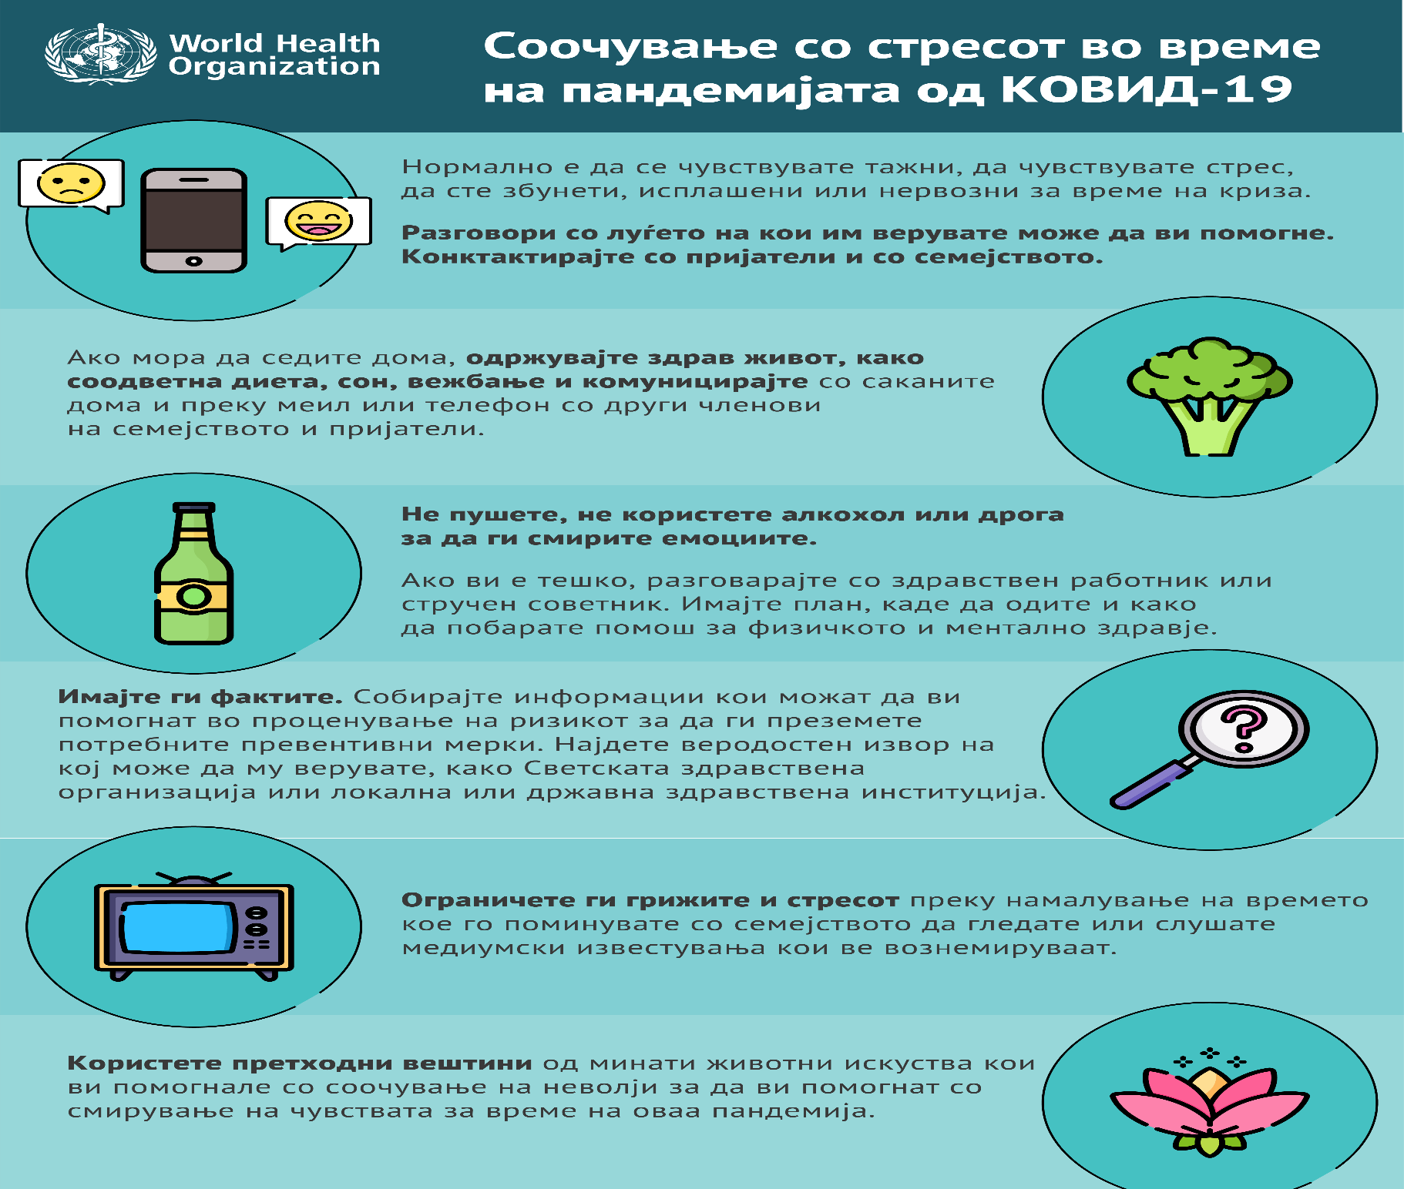

Slide 17
Оваа пандемија ќе заврши.
Ние треба да научиме да живееме со промените кои ни ги задава животот.
Доколку непријатните емоции кои ни ги предизвика пандемијата ни бидат поттик за личен развој тогаш сме на вистинскиот пат.
Ако некоја состојба се задржува подолго време (загриженост, вознемиреност, несоница) се разговара со најблиските, а ако неможе да се надмине се бара стручна помош.

Slide 18
Извор: Друштво на психолози на Р. Српска (www.dprs.rs.ba)

Slide 19
Користена литература
Друштво на психолози на Р. Српска (www.dprs.rs.ba)(4,5)
МАРКОВИЌ, М. и Серафимовиќ Е. (2017).Прирачник за промовирање на ментално здравје на деца под ризик :со адаптирани содржини за деца мигранти/бегалци (1,2,3)
Предизвици-списание за општествени прашања-2020 година
Чепреганов, М. и Костовска,Т. (2014). Стресот и ние (6)

